Slide 1
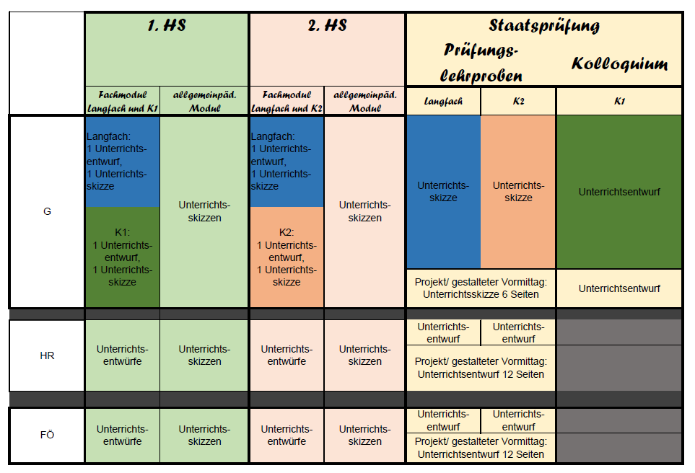

Wann muss was abgegeben werden?
Übersicht Entwurf/ Skizze

